Slide 1
На какой реке располагается город Екатеринбург?
1.Теча
2. Исеть
3.Миасс

Slide 2
Как назывался город с 1924 по 1991 гг.?
1.Джерзинск
2.Свердловск
3.Ворошиловск

Slide 3
В каком году был основан Екатеринбург?
1.В 1723
2.В 1781
3. В 1924

Slide 4
В честь какой императрицы был назван город при его строительстве?
1.Екатерины I
2.Екатерины II
3.Елизаветы Петровны

Slide 5
Памятник Татищеву и де Геннину значится в списке объектов туристического маршрута….
Желтая линия
Синяя линия
Красная линия
Фиолетовая линия

Slide 6
Резиденция губернатора Свердловской области.
Администрация
Дом Севастьянова
Усадьба Расторгуевых-Харитоновых

Slide 7
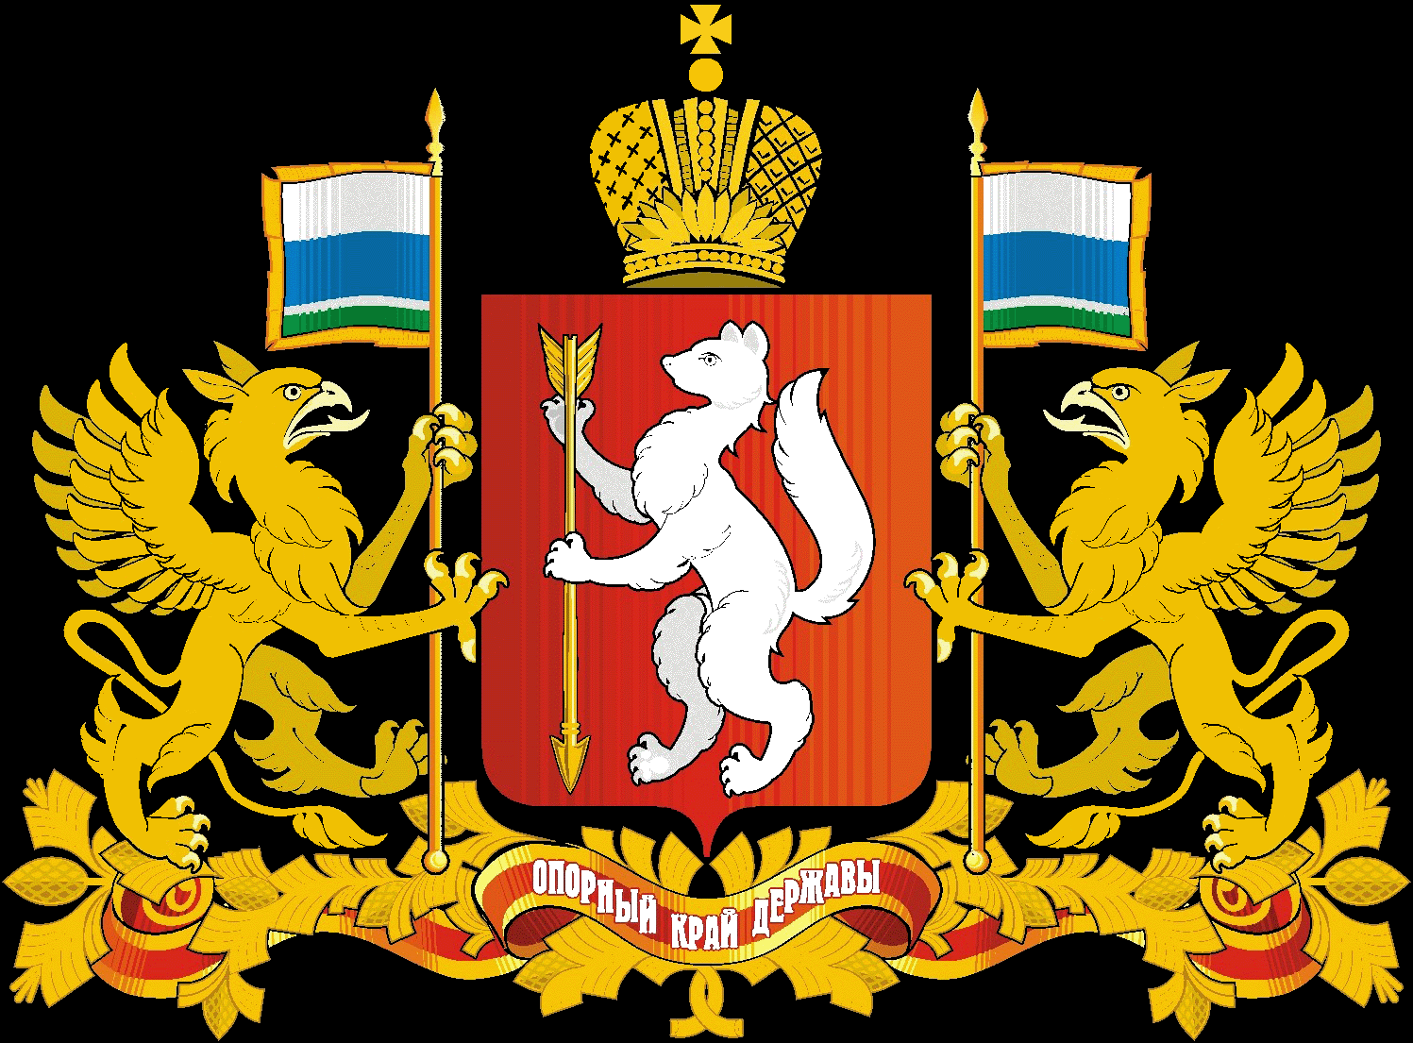
Герб Екатеринбурга

